Slide 1
Elektrochemische und kernspinresonanzspektroskopische Untersuchung von Festkörperelektrolytkeramiken
Masterarbeitsvortrag von Christoph Gielisch

Slide 2
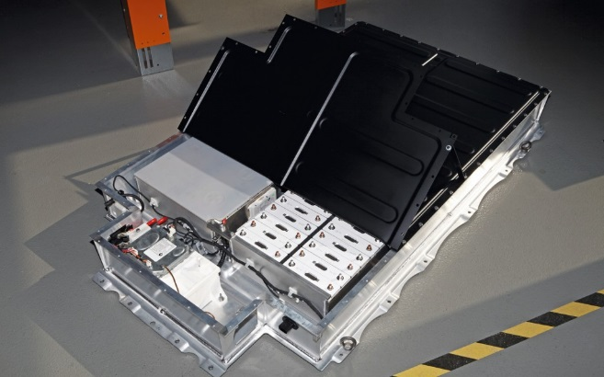
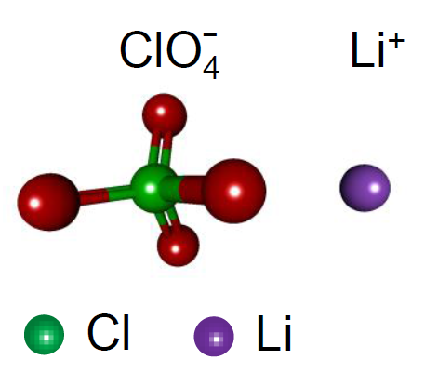
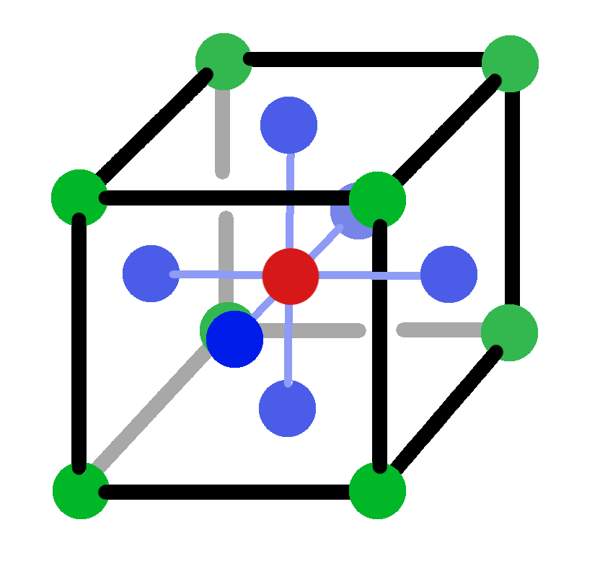
Motivation
Bessere Energiespeicher für eine Vielzahl von Aufgaben nötig
Elektromobilität
Zwischenspeicher für volatile Energieerzeugung
Mobile Devices
Möglichkeit: Anderes Elektrolytmaterial
Festkörperelektrolyt aus Keramik
Verschiedene Systeme sind vielversprechend
Perowskite
NASICON
Granate
Batterie des BMW i3
Leitsalz eines Flüssigelektrolyten
Perowskitstruktur

Slide 3
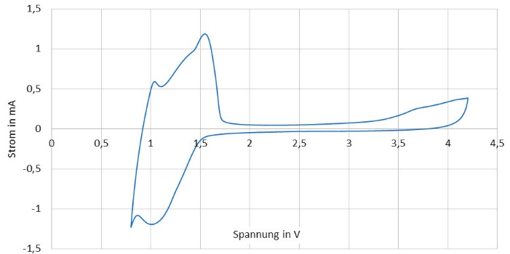
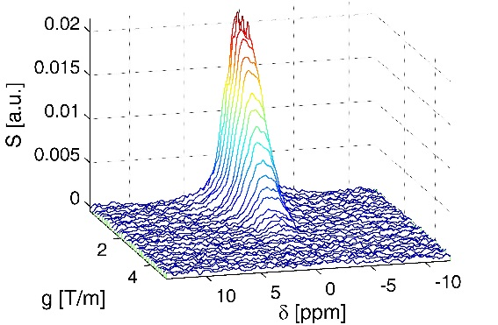
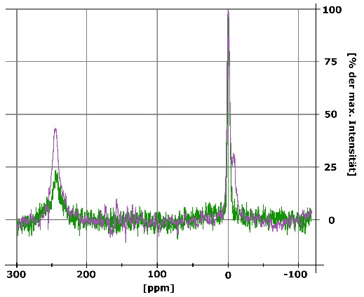
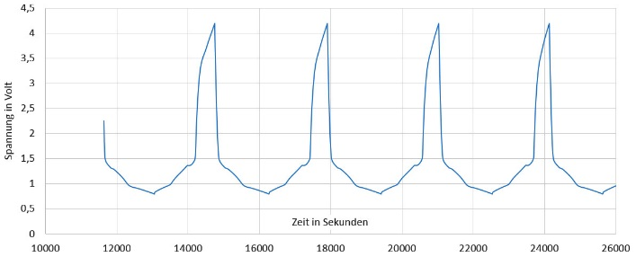

Idee
Zwei verschiedene Charakterisierungsmethoden:
1
2
Elektrochemische Charakterisierung
Verbauen der Elektrolytmaterialien als Kathode in ein Flüssigelektrolytsystem
Analyse des Lade- und Entladeverhaltens mittels Ladekennlinien und zyklischer Voltametrie
In-situ NMR-Untersuchungen
Konstruktion einer geeigneten Testzelle
Analyse des Lade- und Entladeverhaltens mittels NMR-Spektren und Diffusionskoeffizienten

Slide 4
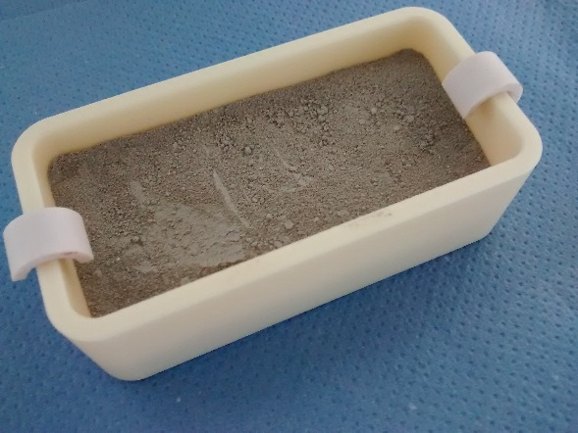
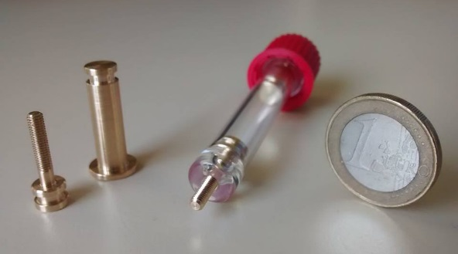
Gliederung
Herstellung von Kathoden mit Festkörperelektrolytmaterial
Herstellung der Pulver
Pulvercharakterisierung mit MAS-NMR
Folienguss
Analyse mittels REM/EDX
Elektrochemische Charakterisierung
Zellbau
Analyse mit Lade-/Entladekennlinie und zyklischer Voltametrie
Konstruktion und Test der in-situ NMR-Testzelle
Anforderungen an die neue Testzelle
Konstruktion und Bau der Testzelle
Ergebnisse der Messungen
Fazit

Slide 5
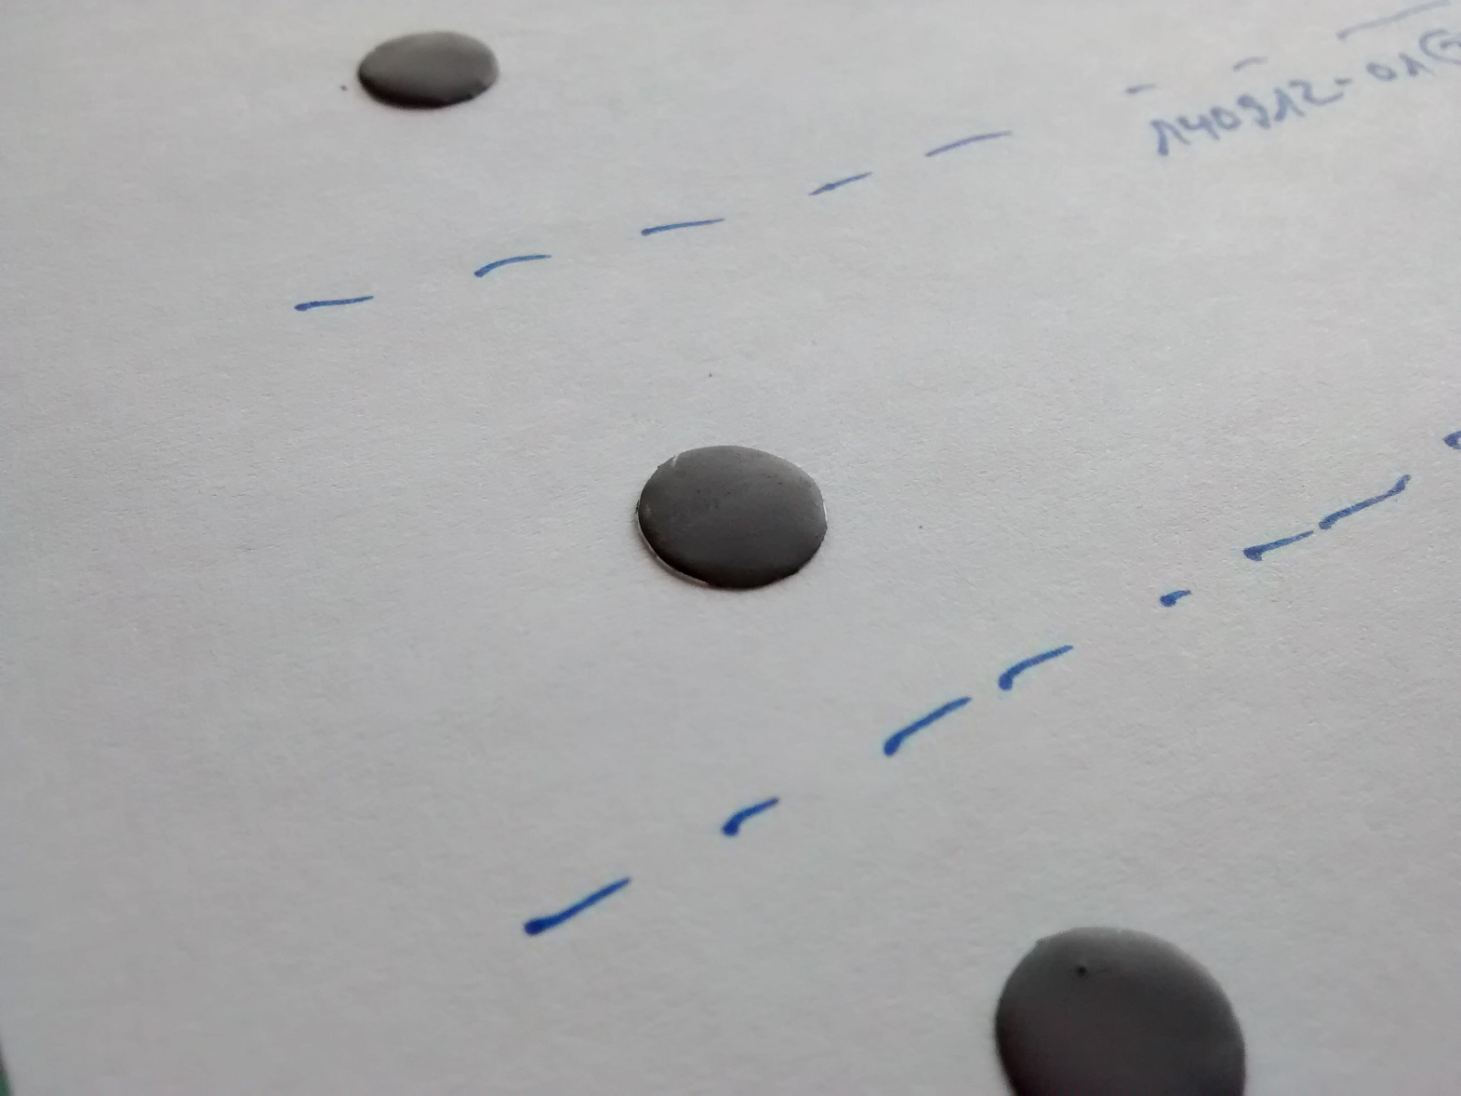
Kathodenherstellung

Slide 6
Pulverherstellung
Herstellung von vier Pulvern über zwei verschiedene Prozesse
Reinheitsnachweis über XRD-Spektren
Sol-Gel-Prozess
LATP
- Mischung von Al(NO₃)₃, LiCOOCH₃ und C₁₂H₂₈O₄Ti in Wasser
- Zugabe von Phosphorsäure, mehrere Stunden kontinuierlich rühren
- Anschließende Wärmebehandlung bei 400 °C und 900 °C
LAGP
- Mischung mit Germaniumoxid anstatt C₁₂H₂₈O₄Ti
- Prozess erfolgt ansonsten analog zum LATP
Mischoxid-Prozess
LTO
- Dispergierung von Li₂Co₃ und TiO₂ in Isopropanol
- Deagglomerierung und Homogenisierung mittels Attritor
- Entfernung des Isopropanols durch Rotationsverdampfung und warmes Lagern
- Kalzinierung für 12 Stunden bei 800 °C
LLTO
- Zusätzliche Dispergierung von La₃O₂ mit 2,5 m% Überschuss
- Kalzinierung für 8 Stunden bei 950 °C

Slide 7
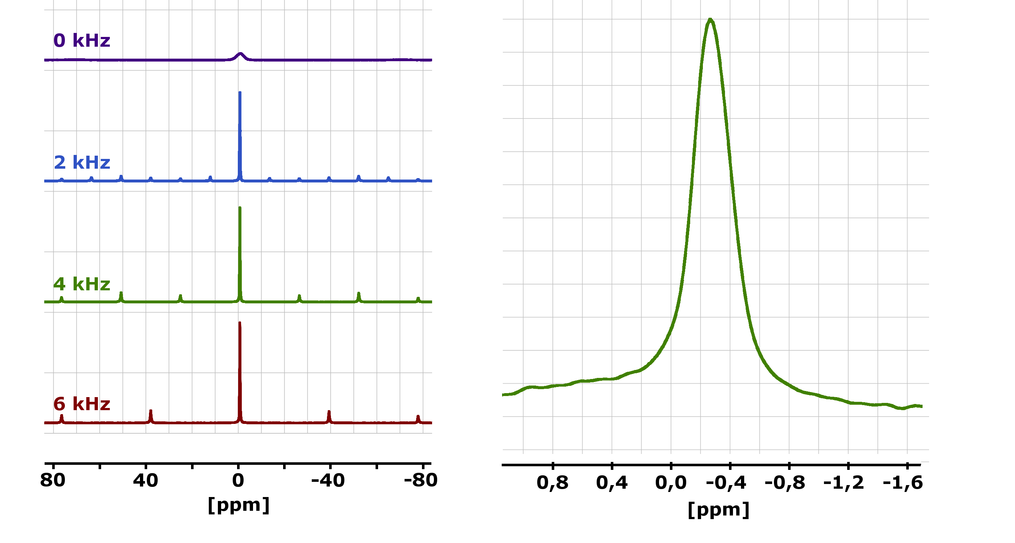
Pulvercharakterisierung mit MAS-NMR
LATP-Pulver mit unterschiedlichen Fremdphasen wurden untersucht
Referenzprobe war LiCl
Keine chemische Verschiebung zwischen Referenz und Pulver
Keine weiteren Aussagen über das Pulver mit der Methode möglich

Slide 8
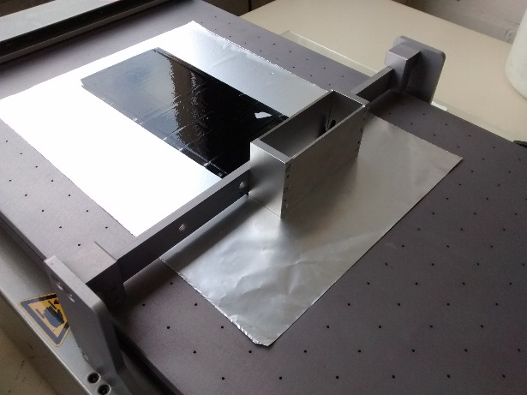
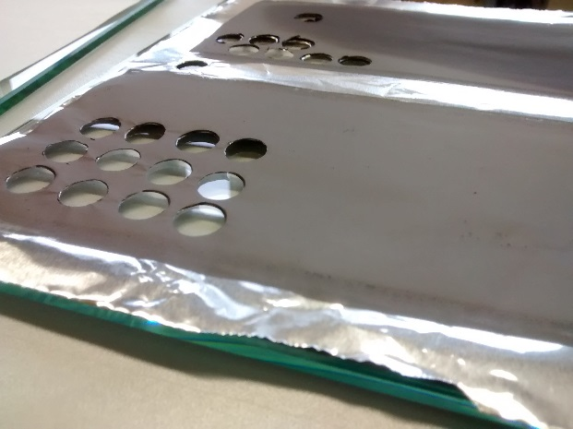
Elektrodenherstellung - Folienguss
Herstellung der Elektrodensuspension
Dispergieren des Aktivmaterials in NMP (N-Methyl-2-pyrrolidon, C₅H₉NO)
Beimengung von Leitruß (Super C65) im Verhältnis 1:1
Homogenisierung durch Ultraschall und anschließende Zugabe von 10 m% Binder (Solef PVDF)
Folienguss der Elektroden
Aluminiumfolie als Stromkollektor
Verwendetes Foliengussgerät AB3320 von TQC
Gegossene Schichtdicke war 200 µm
Trocknung und Ausdampfung des NMP im Vakuumtrockenschrank
Stanzen der runden Proben
Durchmesser 6 mm und 10 mm

Slide 9
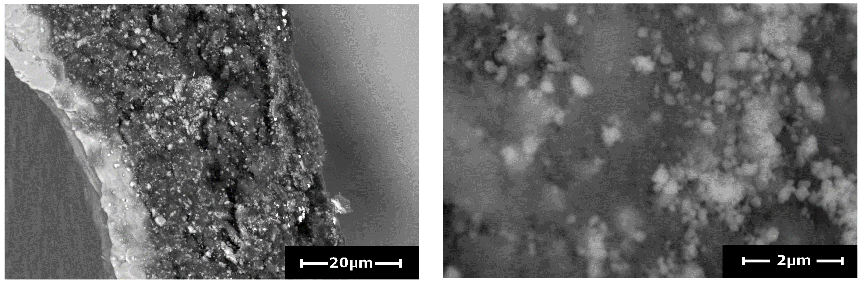
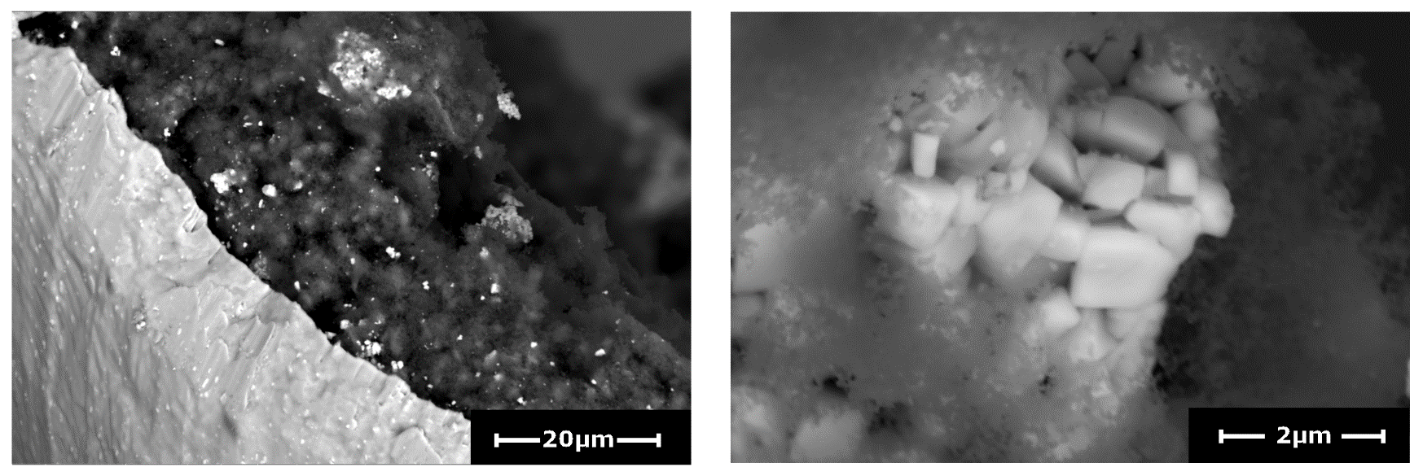
Elektrodenuntersuchung - REM
LATP
LAGP

Slide 10
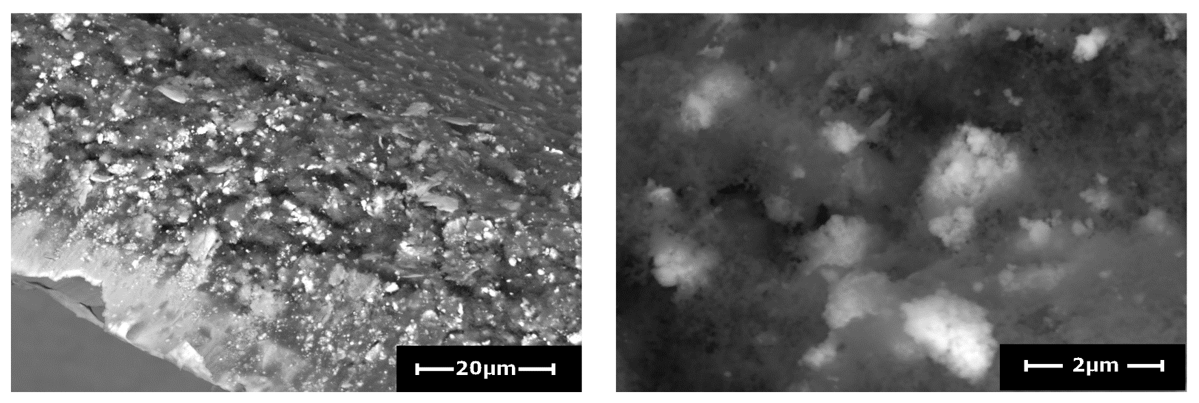
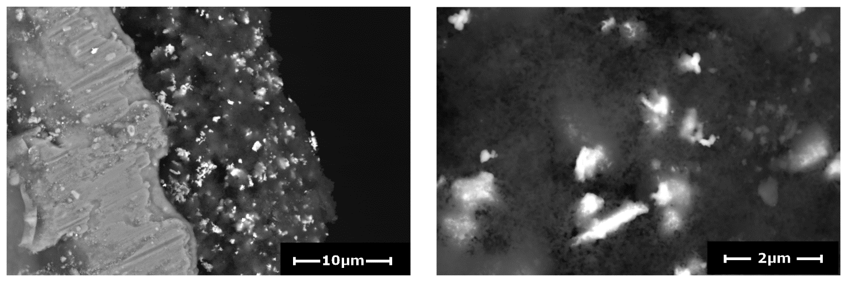
Elektrodenuntersuchung - REM
LTO
LLTO

Slide 11
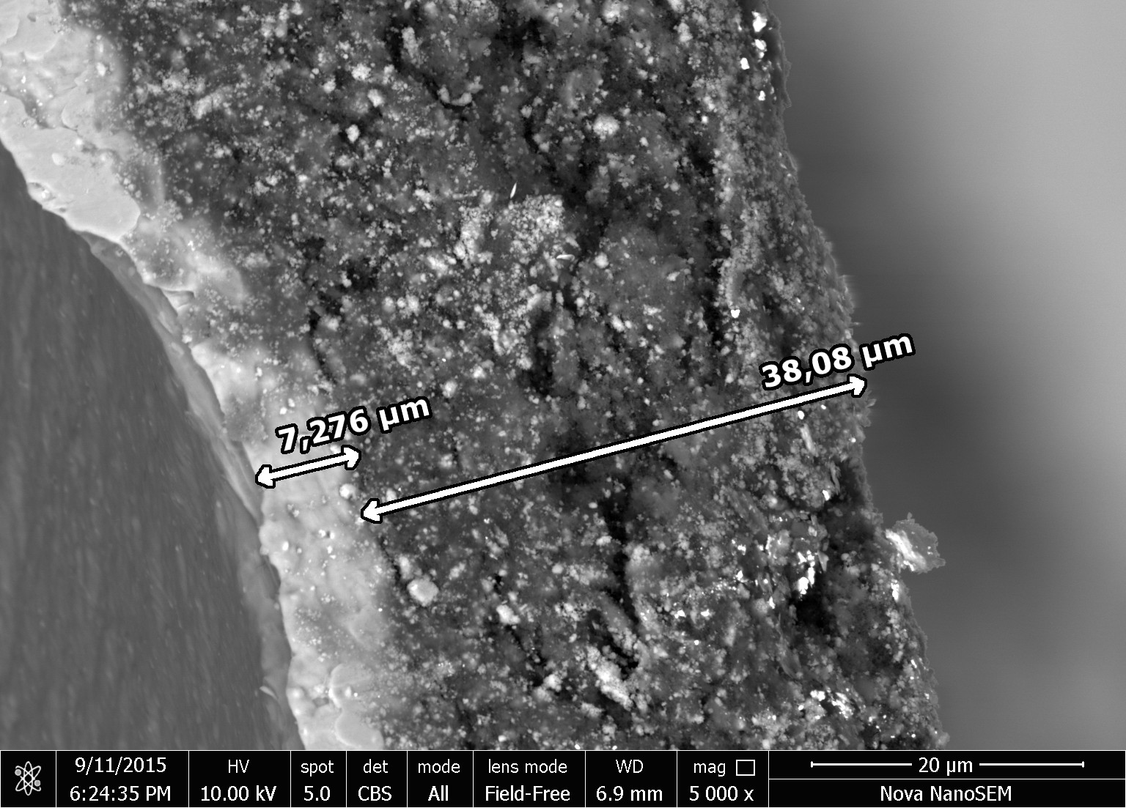
Elektrodenuntersuchung - Schichtdicke
Schichtdicken der Elektrodenfolien nach dem Trocknen bei ~40 – 50µm

Slide 12
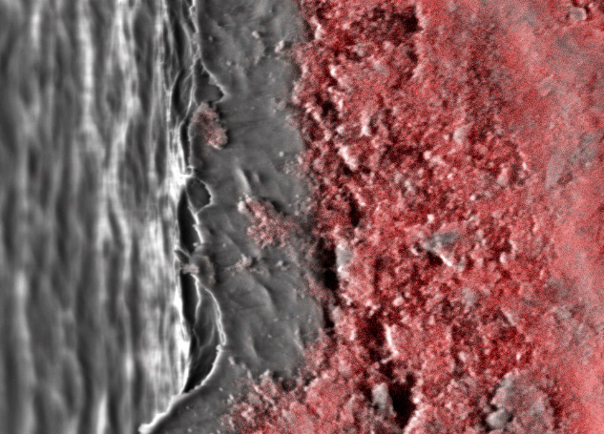
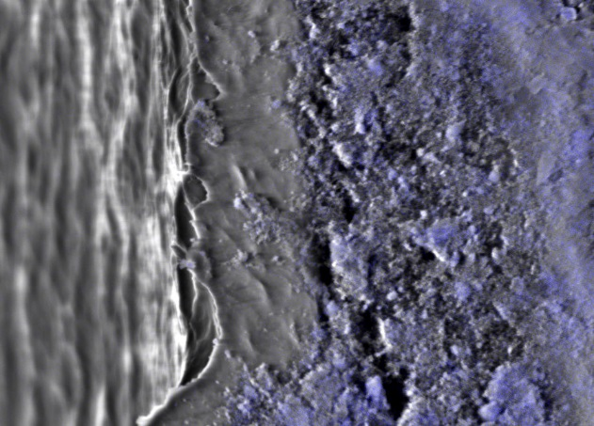


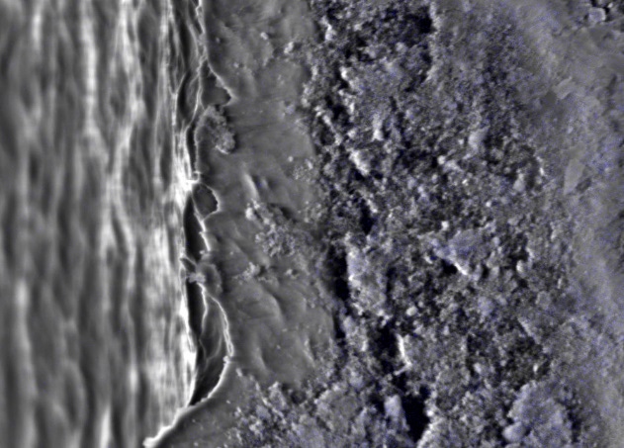
Elektrodenuntersuchung - EDX
Beispiel LATP
Kohlenstoff
Sauerstoff
Phosphor
Aluminium
Titan

Slide 13
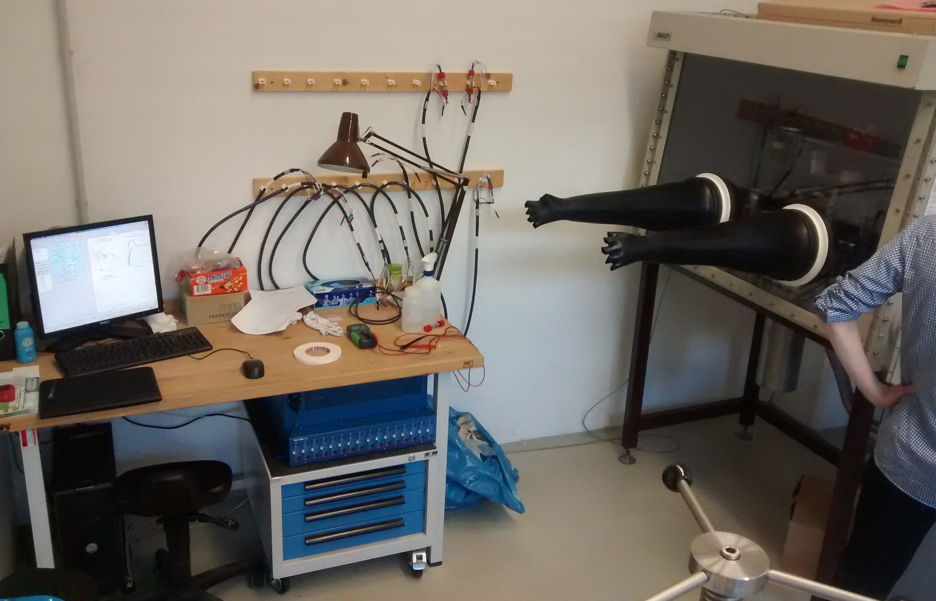
Elektrochemische Charakterisierung

Slide 14
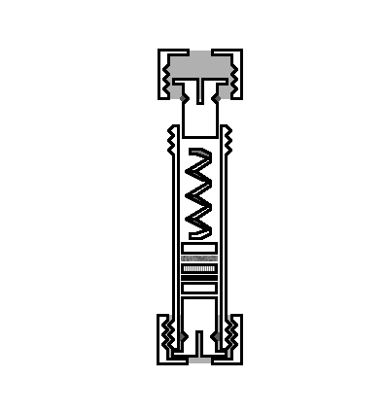
Zellbau
Einbau der Kathodenproben in das am Institut vorhandene Zellsystem
Knopfzellendesign
Als Elektrolyt kam LP30 zum Einsatz
Zusammenbau unter Inertgasatmosphäre in der Handschuhbox
Glasröhre mit 10 mm Innendurchmesser und Gewindeabschluss
Edelstahlfeder für Anpressdruck
Glasröhre mit 10 mm Innendurchmesser und Gewindeabschluss
Batterieprobe mit zwei Kontaktierplättchen zwischen denen Probe, Separator mit Elektrolyt und Lithiumanode angebracht sind

Slide 15
Elektrochemische Charakterisierung LATP

Slide 16
Elektrochemische Charakterisierung LAGP

Slide 17
Elektrochemische Charakterisierung LTO

Slide 18
Elektrochemische Charakterisierung LLTO

Slide 19
Elektrochemische Charakterisierung LLTO

Slide 20
Elektrochemische Charakterisierung LLTO

Slide 21
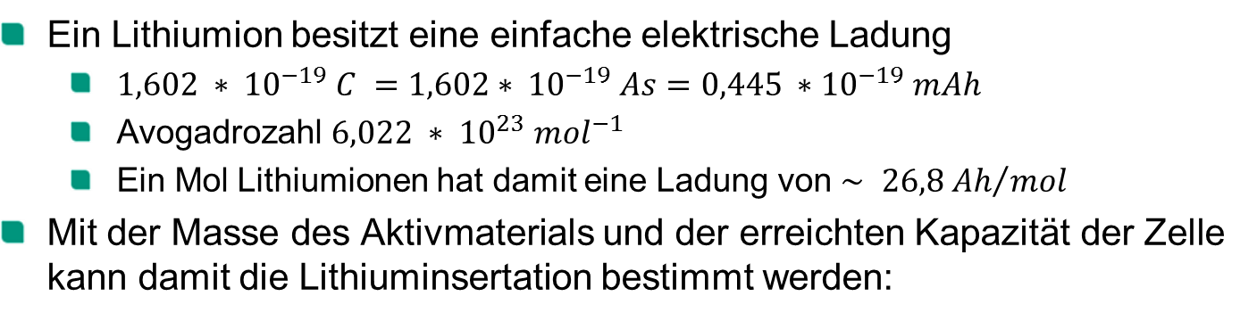
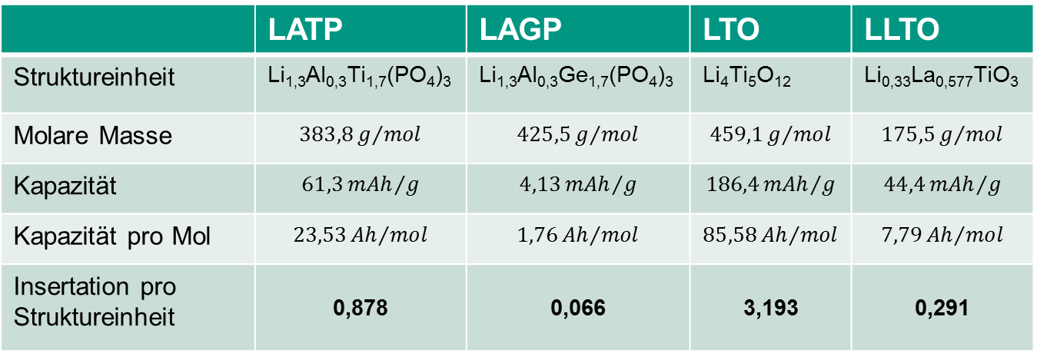
Bestimmung der Lithiuminsertation
Ein Lithiumion besitzt eine einfache elektrische Ladung
$1,602 ∗ {10}^{−19} C =1,602∗ {10}^{−19} As=0,445 ∗{10}^{−19} mAh$
Avogadrozahl $6,022 ∗ {10}^{23} {mol}^{−1}$
Ein Mol Lithiumionen hat damit eine Ladung von ${∼ 26,8 Ah}/{mol}$
Mit der Masse des Aktivmaterials und der erreichten Kapazität der Zelle kann damit die Lithiuminsertation bestimmt werden:
 | LATP | LAGP | LTO | LLTO
Struktureinheit | Li_{1,3}Al_{0,3}Ti_{1,7}(PO₄)₃ | Li_{1,3}Al_{0,3}Ge_{1,7}(PO₄)₃ | Li₄Ti₅O₁₂ | Li_{0,33}La_{0,577}TiO₃
Molare Masse | $$383,8g/{mol}$$ | $$425,5g/{mol}$$ | $$459,1g/{mol}$$ | $$175,5g/{mol}$$
Kapazität | $$61,3{mAh}/g$$ | $$4,13{mAh}/g$$ | $$186,4{mAh}/g$$ | $$44,4{mAh}/g$$
Kapazität pro Mol | $$23,53{Ah}/{mol}$$ | $$1,76{Ah}/{mol}$$ | $$85,58{Ah}/{mol}$$ | $$7,79{Ah}/{mol}$$
Insertation pro Struktureinheit | 0,878 | 0,066 | 3,193 | 0,291

Slide 22
Übersicht elektrochemische Charakterisierung
LATP
Mittlere Lithiuminsertation
Reaktion über den gesamten Spannungsbereich
LAGP
Schwache Lithiuminsertation
Quasi keine Reaktion im untersuchten Spannungsbereich
LTO
Sehr starke Lithiuminsertation
Ladereaktion im Bereich 1,5 V – 2,5 V, Entladereaktion ab 1,5 V
LLTO
Mittlere Lithiuminsertation
Reaktionsfreies Gebiet zwischen 2,0 V - 3,5 V

Slide 23
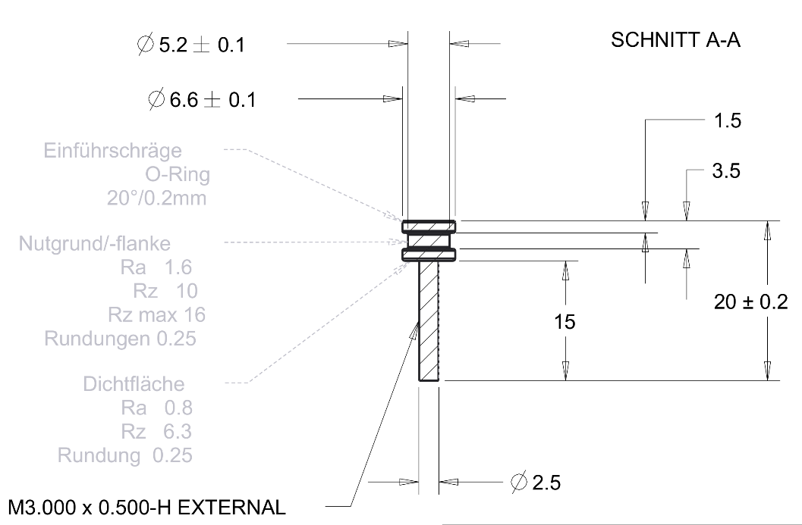
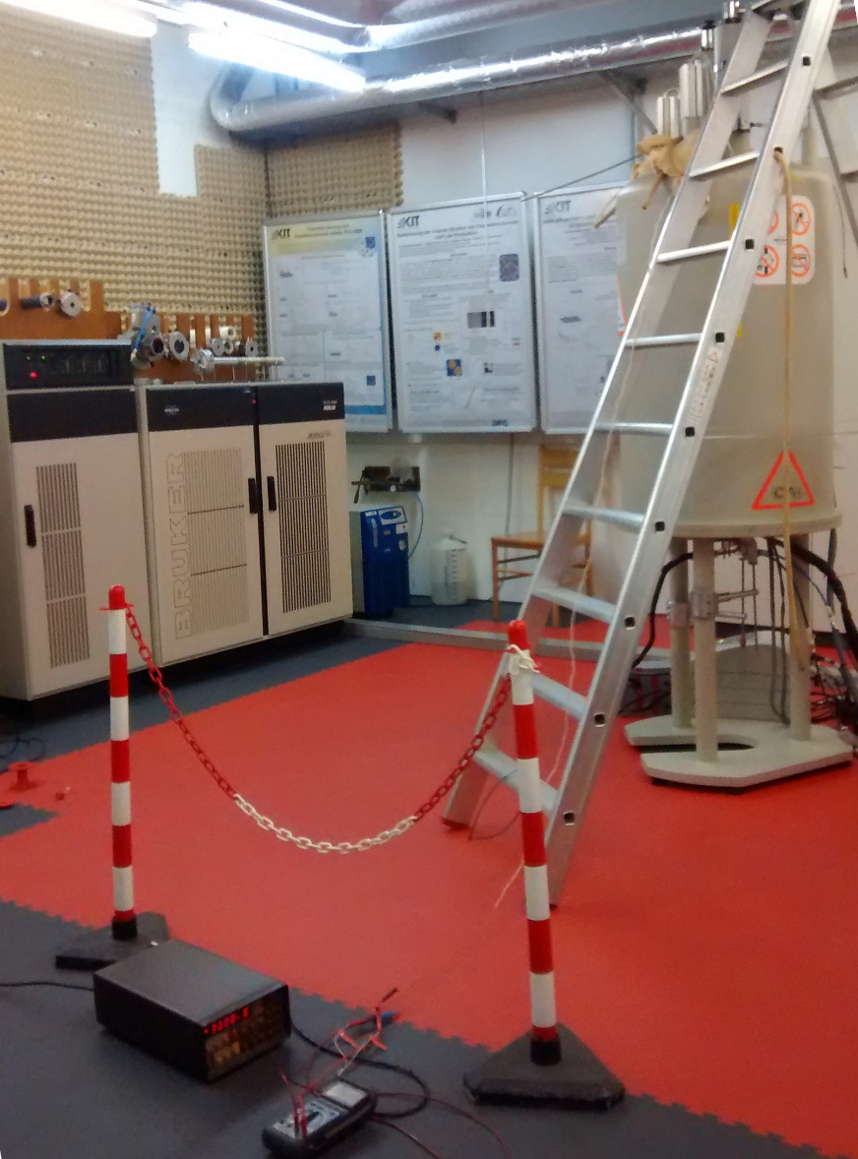

Konstruktion und Test der in-situ NMR-Testzelle

Slide 24
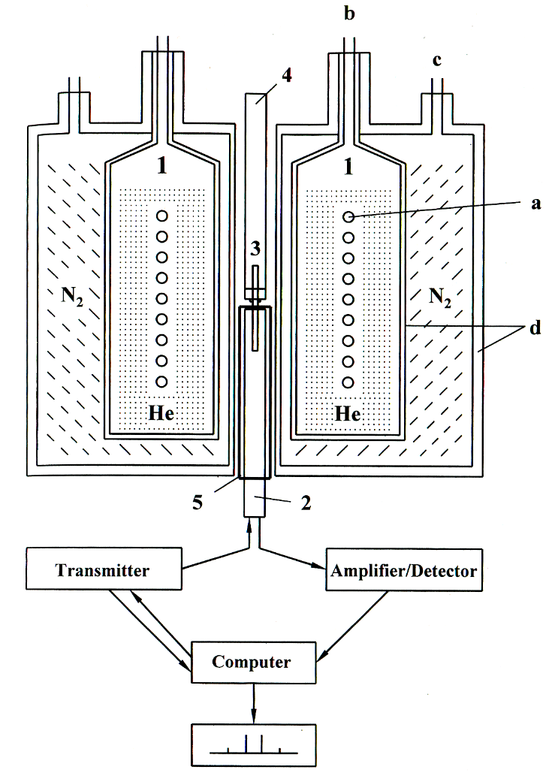
Konstruktion der NMR-Testzelle

Slide 25
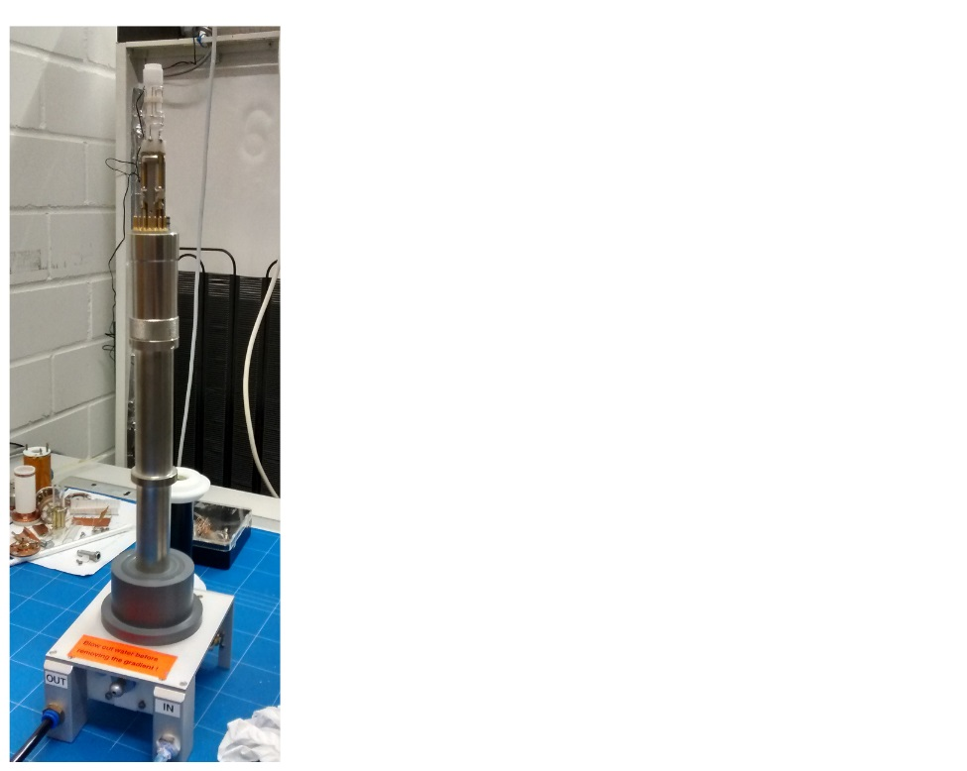
Konstruktion der NMR-Testzelle

Slide 26
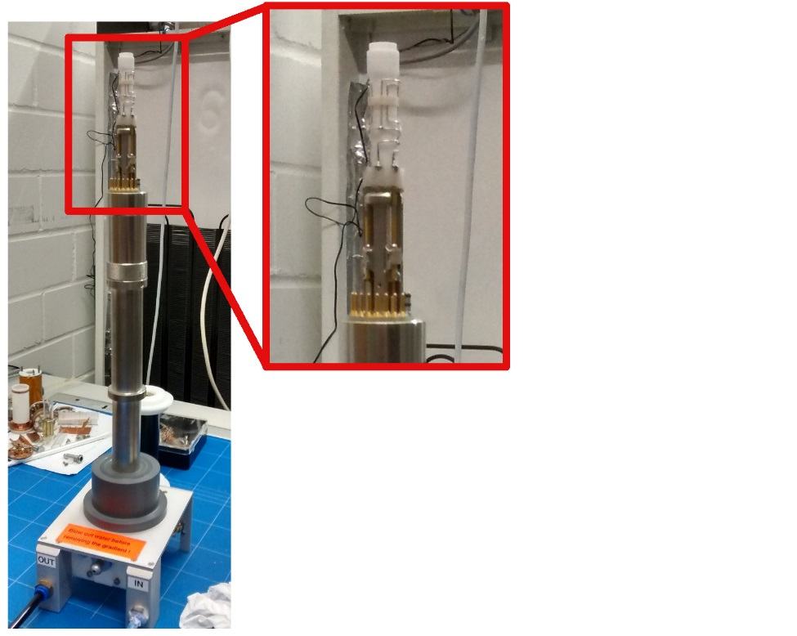
Konstruktion der NMR-Testzelle

Slide 27
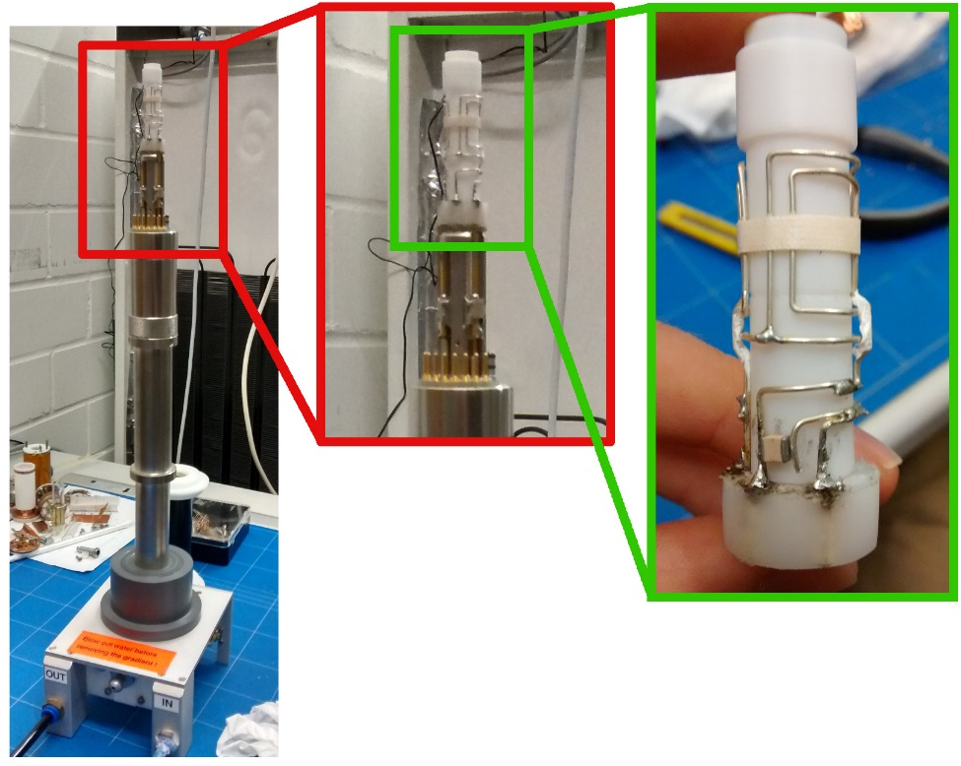
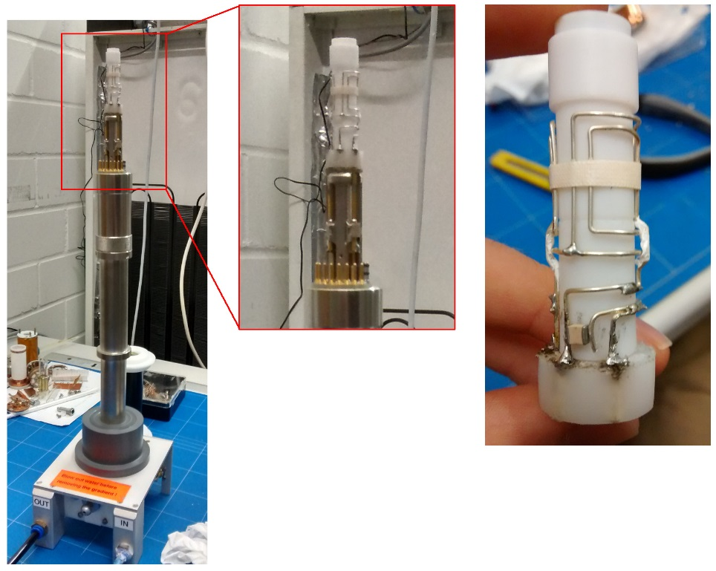
Konstruktion der NMR-Testzelle

Slide 28

Konstruktion der NMR-Testzelle

Slide 29
Konstruktion der NMR-Testzelle
Kleinerer Durchmesser
Amagnetische Materialauswahl
Bündiger Abschluss mit außengeführter Kontaktierung

Slide 30
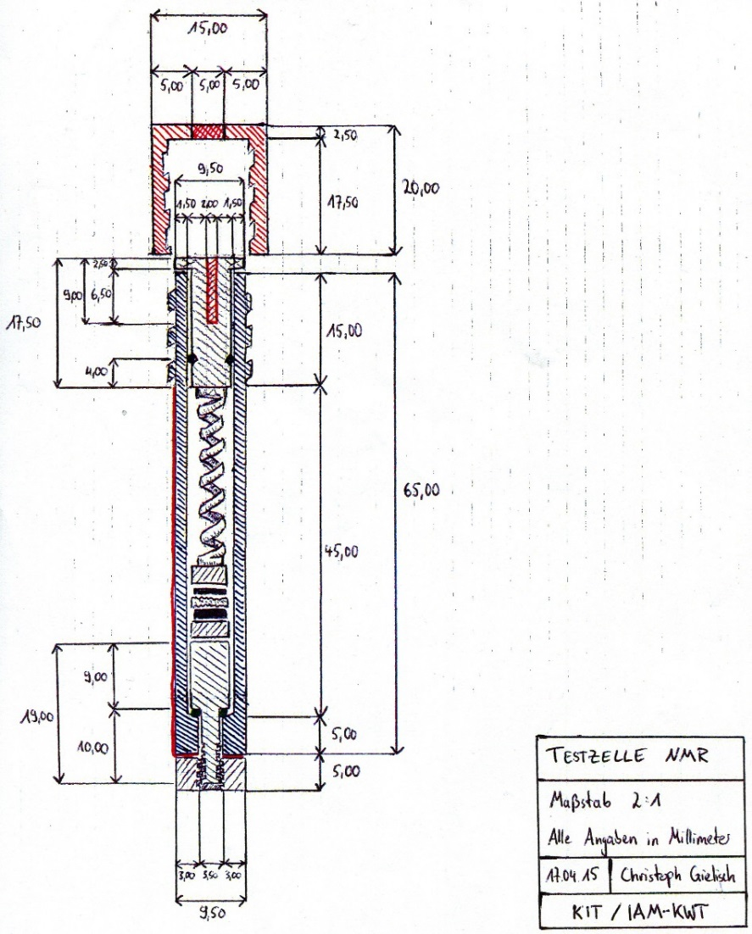
Konstruktion der NMR-Testzelle

Slide 31
Konstruktion der NMR-Testzelle
Glaszelle, spezialgefertigt bei der LHG GmbH, Karlsruhe

Slide 32
Konstruktion der NMR-Testzelle
Glaszelle, spezialgefertigt bei der LHG GmbH, Karlsruhe
Feder aus Kupferberyllium, angefertigt auf Nachfrage von der Febrotec GmbH, Haltern

Slide 33
Konstruktion der NMR-Testzelle
Glaszelle, spezialgefertigt bei der LHG GmbH, Karlsruhe
Feder aus Kupferberyllium, angefertigt auf Nachfrage von der Febrotec GmbH, Haltern
Teflon Abstands- und Kontaktierplättchen, aus Teflonstab geschnitten, geschliffen und mit Kupferband versehen

Slide 34
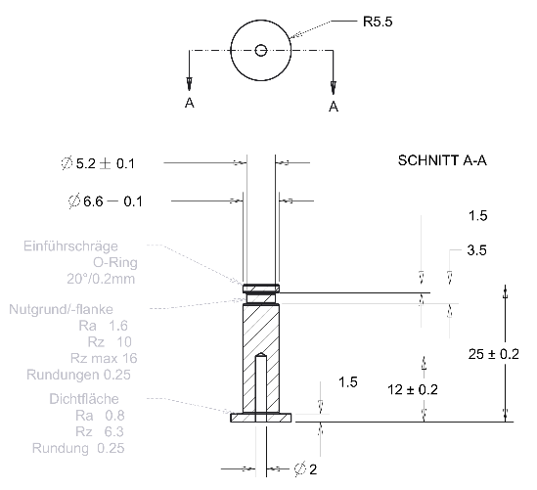
Konstruktion der NMR-Testzelle
Stempel in PTV Creo Parametric konstruiert und an einer CNC-Drehmaschine aus einem Messingstab gefräst
Glaszelle, spezialgefertigt bei der LHG GmbH, Karlsruhe
Feder aus Kupferberyllium, angefertigt auf Nachfrage von der Febrotec GmbH, Haltern
Teflon Abstands- und Kontaktierplättchen, aus Teflonstab geschnitten, geschliffen und mit Kupferband versehen

Slide 35
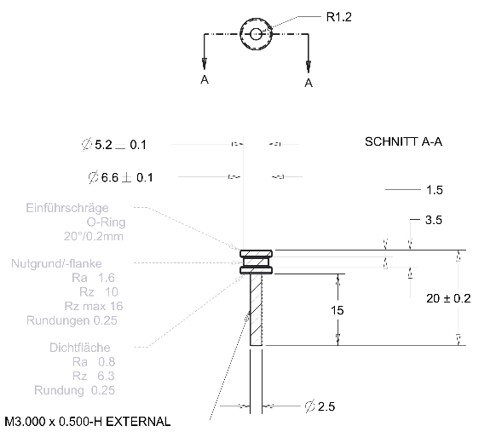
Konstruktion der NMR-Testzelle
Stempel in PTV Creo Parametric konstruiert und an einer CNC-Drehmaschine aus einem Messingstab gefräst
Glaszelle, spezialgefertigt bei der LHG GmbH, Karlsruhe
Feder aus Kupferberyllium, angefertigt auf Nachfrage von der Febrotec GmbH, Haltern
Teflon Abstands- und Kontaktierplättchen, aus Teflonstab geschnitten, geschliffen und mit Kupferband versehen

Slide 36
Konstruktion der NMR-Testzelle
Stempel in PTV Creo Parametric konstruiert und an einer CNC-Drehmaschine aus einem Messingstab gefräst
Glaszelle, spezialgefertigt bei der LHG GmbH, Karlsruhe
Feder aus Kupferberyllium, angefertigt auf Nachfrage von der Febrotec GmbH, Haltern
Teflon Abstands- und Kontaktierplättchen, aus Teflonstab geschnitten, geschliffen und mit Kupferband versehen
Handelsübliche M3-Gewindemutter aus dem Baumarkt

Slide 37
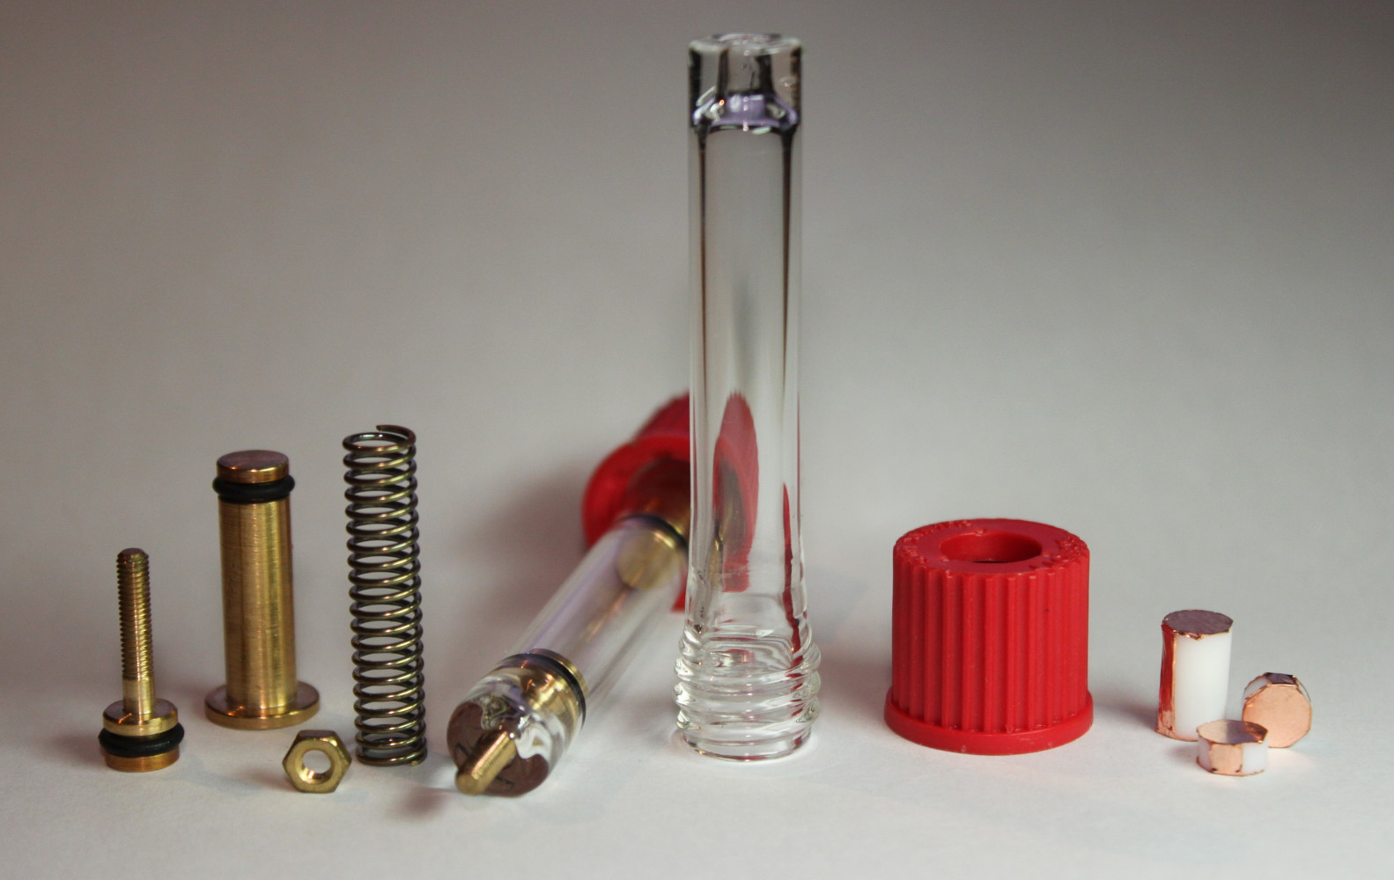
Teile der NMR-Testzelle

Slide 38
Verwendete in-situ NMR-Testzelle
Ziel ist ein Test der grundlegenden Funktionalität
Lithium-Schwefel-Zelle, da Vergleich mit vorherigen Arbeiten möglich
Entladen
$$S8↔Li2S8 ↔Li2S6 ↔Li2S5 ↔Li2S4 ↔Li2S3 ↔Li2S2 ↔Li2S$$
Laden
Herstellung der Kathode erfolgte äquivalent zu den anderen Proben
Vor dem Einsatz im NMR wurde die Zelle zweifach zykliert

Slide 39
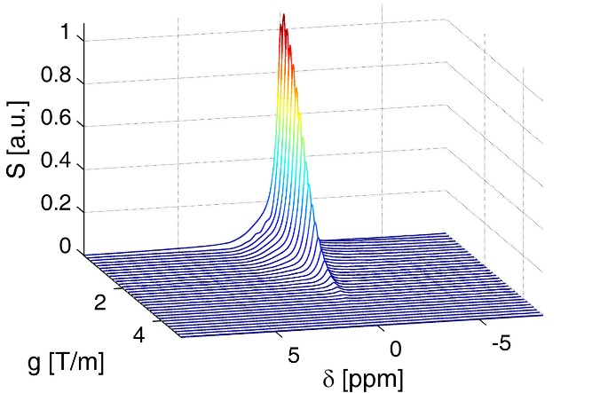
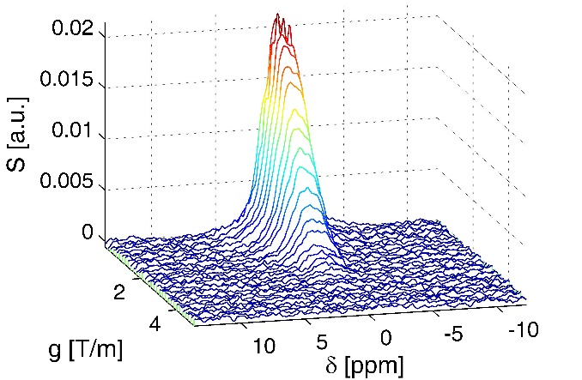
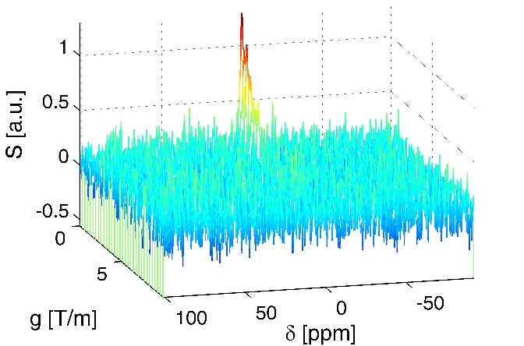
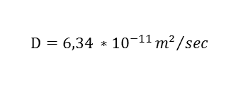
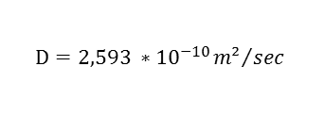
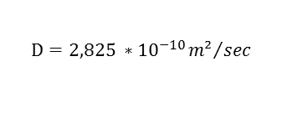
Testzelle - Diffusionskoeffizient
Als Referenz kam eine 1:2 LiCl-H₂O-Lösung zum Einsatz
Referenz im Röhrchen
Referenz in der Testzelle
LiS-Zelle in der Testzelle
$$D=2,825 ∗{10}^{−10}{m²}/{sec}$$
$$D=2,593 ∗{10}^{−10}{m²}/{sec}$$
$$D=6,34 ∗{10}^{−11}{m²}/{sec}$$
Messungen verrauschen zwar immer stärker, sind aber möglich, solange kein Strom fließt
Diffusionskoeffizienten konnten ermittelt werden

Slide 40
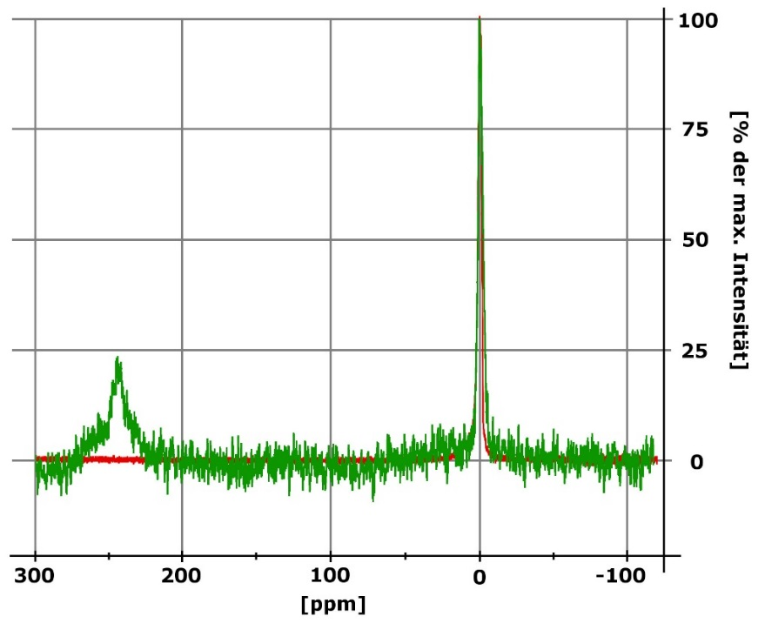
Testzelle – Vergleich mit der Referenz
Ionisches Lithium
Metallisches Lithium
Rot: Lithiumchlorid-Referenz; Grün: Lithium-Schwefel-Zelle
Die Lithium-Schwefel-Zelle besitzt einen zweiten Peak bei 245ppm, welcher dem metallischen Lithium zuzuordnen ist

Slide 41
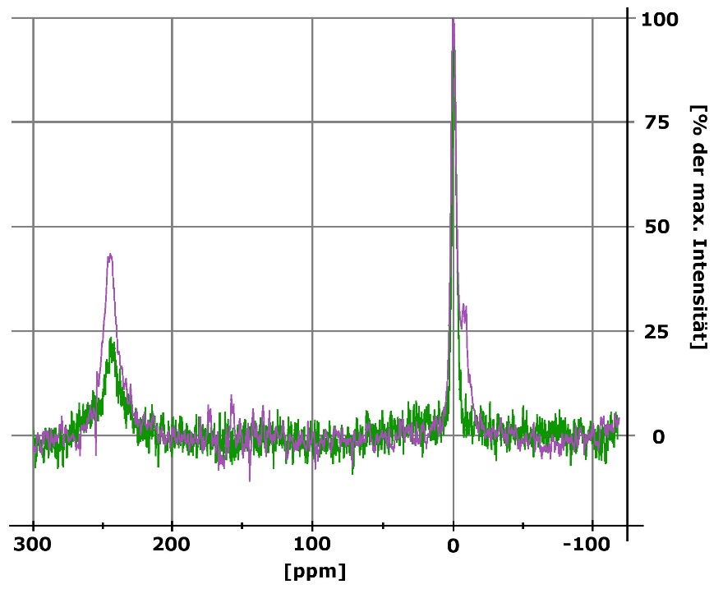
Testzelle – Vergleich zweier Ladezustände
Ionisches Lithium
Metallisches Lithium
Beiprodukte
Grün: LiS-Zelle ungeladen; Lila: LiS-Zelle nach 1,5h Laden
Nach 1,5 h Laden mit 50 µA zeigt sich eine Verschiebung vom ionischen zum metallischen Lithium
Es entstehen Nebenpeaks des ionischen Lithiums, welche Beiprodukten der Reaktion zuzuordnen sind

Slide 42
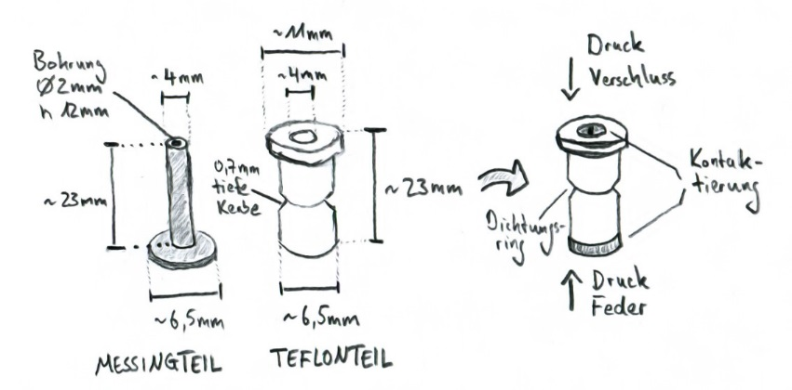
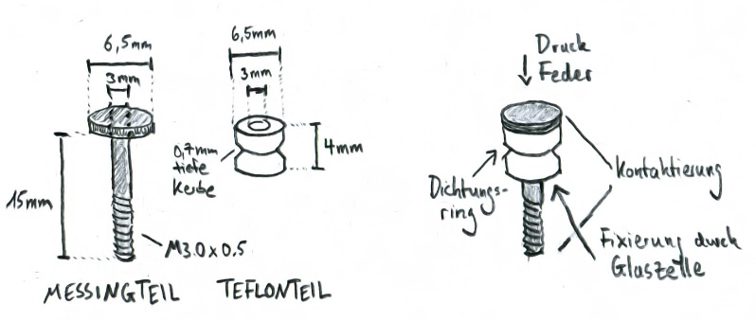
Mögliche Verbesserungen der Testzelle
Die stromdurchflossene Kupferberylliumfeder baut ein eigenes Magnetfeld auf
Trennung von mechanischer und elektrischer Anforderung
Kontaktierung muss über separate Leitung erfolgen
Kürzere Feder, längere Abstandshalter
Die Stempel können als Verbund mit weniger Messing gefertigt werden

Slide 43
Fazit
MAS-NMR bietet für die untersuchten Keramiken keinen Informationszugewinn gegenüber Röntgenspektren
Elektrochemische Untersuchung zeigt unterschiedliches Reaktionsverhalten der untersuchten Keramiken
Das LATP zeigt einen sehr breiten Spannungsbereich, in dem es reagiert
Beim LAGP ist kaum reaktives Verhalten beobachtbar
Das LLTO scheint im Bereich zwischen 2,0V – 3,5V nicht zu reagieren
Die Konstruktion einer in-situ Testzelle war erfolgreich und konnte mit einer Lithium-Schwefel-Batterie getestet werden

Slide 44
Fazit
MAS-NMR bietet für die untersuchten Keramiken keinen Informationszugewinn gegenüber Röntgenspektren
Elektrochemische Untersuchung zeigt unterschiedliches Reaktionsverhalten der untersuchten Keramiken
Das LATP zeigt einen sehr breiten Spannungsbereich, in dem es reagiert
Beim LAGP ist kaum reaktives Verhalten beobachtbar
Das LLTO scheint im Bereich zwischen 2,0V – 3,5V nicht zu reagieren
Die Konstruktion einer in-situ Testzelle war erfolgreich und konnte mit einer Lithium-Schwefel-Batterie getestet werden
Ein besonderer Dank an Frau Guthausen für die Hilfe am NMR, Paul Zielonka für die Unterstützung bei der Pulverherstellung, den Technikern für das Drehen der Messingteile und Claudia Bucharsky, Günter Schell und Thomas Hupfer für die Betreuung der Arbeit

Slide 45
Fazit
MAS-NMR bietet für die untersuchten Keramiken keinen Informationszugewinn gegenüber Röntgenspektren
Elektrochemische Untersuchung zeigt unterschiedliches Reaktionsverhalten der untersuchten Keramiken
Das LATP zeigt einen sehr breiten Spannungsbereich, in dem es reagiert
Beim LAGP ist kaum reaktives Verhalten beobachtbar
Das LLTO scheint im Bereich zwischen 2,0V – 3,5V nicht zu reagieren
Die Konstruktion einer in-situ Testzelle war erfolgreich und konnte mit einer Lithium-Schwefel-Batterie getestet werden
Ein besonderer Dank an Frau Guthausen für die Hilfe am NMR, Paul Zielonka für die Unterstützung bei der Pulverherstellung, den Technikern für das Drehen der Messingteile und Claudia Bucharsky, Günter Schell und Thomas Hupfer für die Betreuung der Arbeit
Danke für Ihre Aufmerksamkeit! Fragen?

